Slide 1
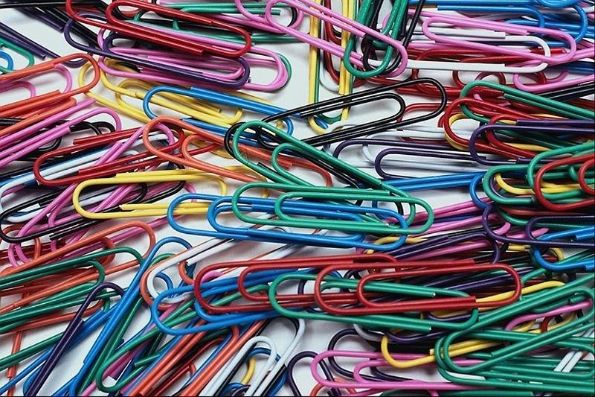
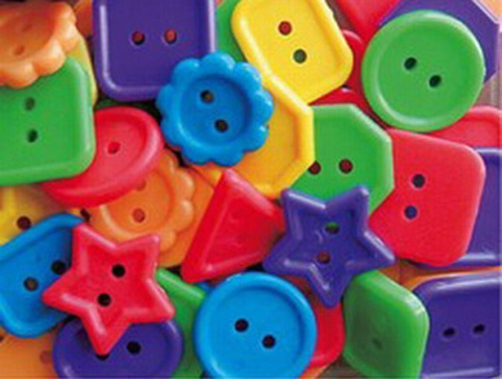
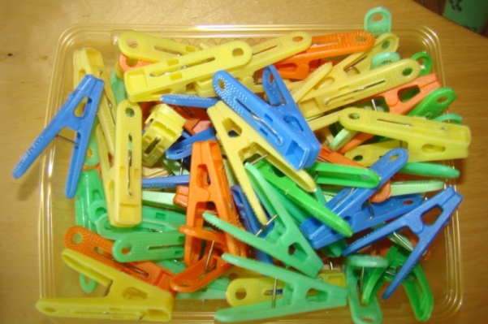
«ИГРЫ ДЛЯ РАЗВИТИЯ МЕЛКОЙ МОТОРИКИ РУК С ИСПОЛЬЗОВАНИЕМ НЕСТАНДАРТНОГО ОБОРУДОВАНИЯ»
Подготовила: Рыба
Подготовлено
по материалам интернет-ресурсов

Slide 2
«Истоки творческих способностей и дарования детей на кончиках их пальцев.
От пальцев, образно говоря, идут тончайшие ручейки, которые питают источник творческой мысли.
Чем больше уверенности и изобретательности в движениях детской руки, тем тоньше взаимодействие с орудием труда, чем сложнее движение, необходимое для этого взаимодействия, тем глубже входит взаимодействие руки с природой, с общественным трудом в духовную жизнь ребенка.
Другими словами: чем больше мастерства в детской руке, тем умнее ребенок».
(В. А. Сухомлинский)

Slide 3
Учёными выявлена связь между активным движением пальцев ребёнка и формированием его речевого аппарата. Фактически руки в данный период жизни являются для малыша дополнительным речевым органом. Функции двигательной активности и речи формируются параллельно. В случае если развитие двигательной активности рук отстаёт от нормального течения, то задерживается и речевое развитие, хотя общая физическая активность при этом может быть нормальной и даже выше нормы.
Поэтому, начинать работу по развитию мелкой моторики нужно с самого раннего возраста. Уже младенцу можно массировать пальчики, воздействуя тем самым на активные точки, связанные с корой головного мозга.
И, конечно, в старшем дошкольном возрасте работа по развитию мелкой моторики и координации движений руки должна стать важной частью подготовки к школе, в частности, к письму.
Почему так важно для детей развитие тонкой моторики рук? Дело в том, что в головном мозге человека центры, отвечающие за речь и движения пальцев рук, расположены очень близко. Стимулируя тонкую моторику и активизируя тем самым соответствующие отделы мозга, мы активизируем и соседние зоны, отвечающие за речь.
Совершенствование мелкой моторики – это совершенствование речи.
Сегодня мы предлагаем вашему вниманию игры, требующие минимальных затрат времени и сил, но полезных для развития мелкой моторики рук детей дошкольного возраста.
Игры можно использовать как в детском саду, так и дома.

Slide 4
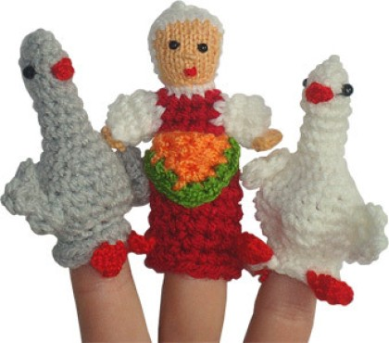
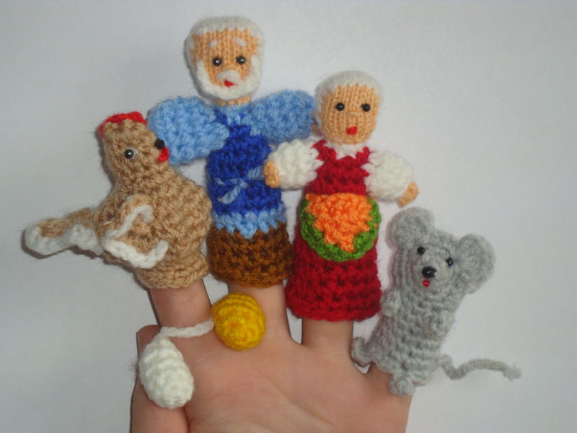
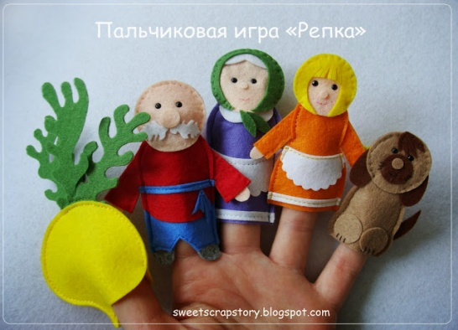
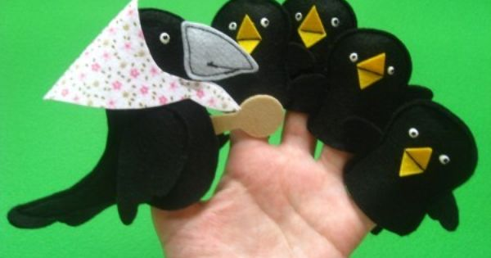
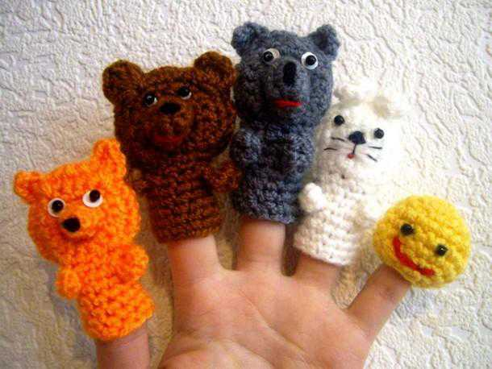
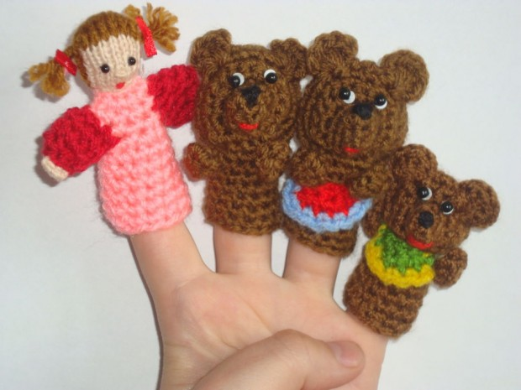
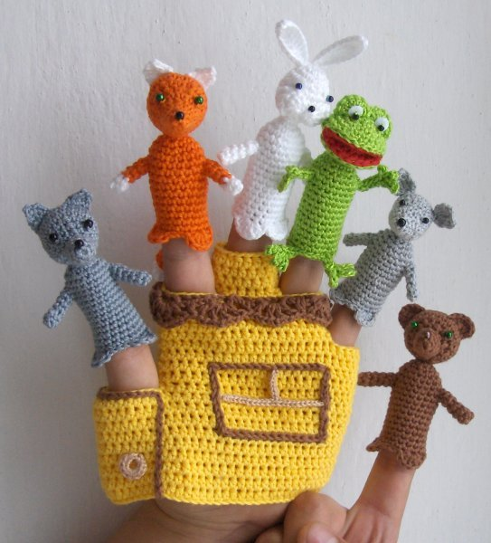
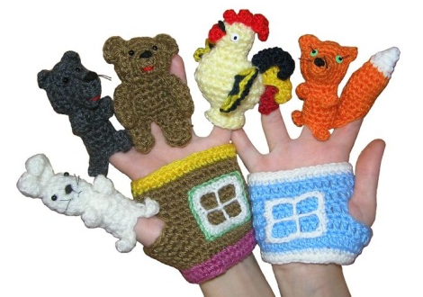
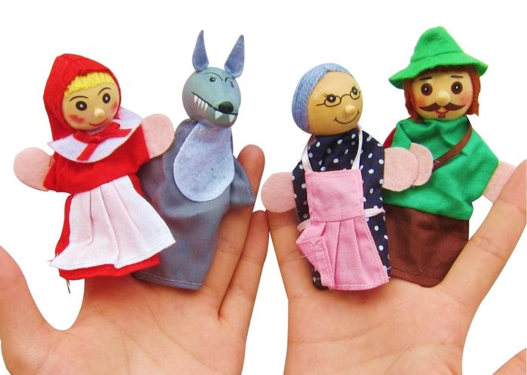
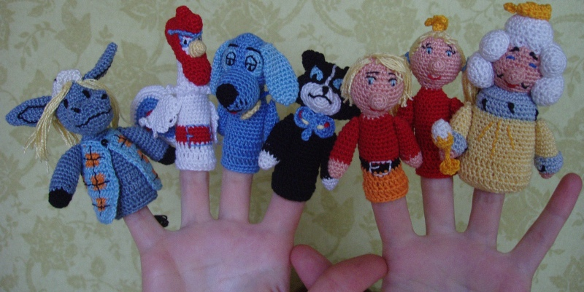
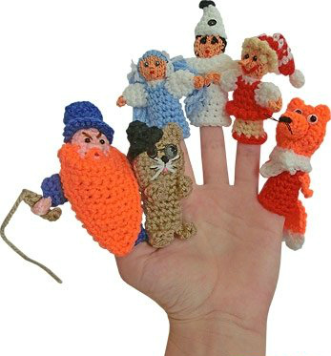
Пальчиковые игры.
Игры эти очень эмоциональны , увлекательны, способствуют развитию речи, творческой деятельности.
«Пальчиковые игры» – это инсценировка каких-либо рифмованных историй, сказок при помощи пальцев.

Slide 5
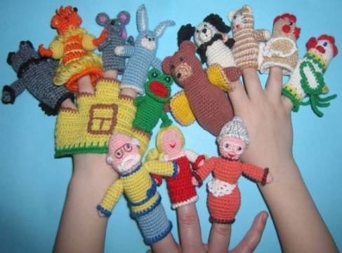
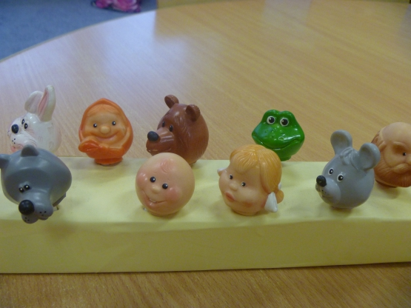
Пальчиковый театр
Пальчиковый театр это наиболее простой способ развития мелкой моторики, что способствует раннему развитию речи, снятию стрессов и проблем ребенка путем проигрывания различных ситуаций.
В пальчиковый театр входит набор игрушек персонажей, отдельные куколки, животные, которые одеваются на отдельный пальчик.
Благодаря пальчиковому театру у ребенка появляется возможность расположить сказку на ладошке, в которой он сможет сыграть роль любого героя.
Пальчиковый театр-это прекрасный сенсорно-двигательный и речевой тренажер. Дети на один пальчик надевают персонаж, а другим показывают действие. Маленькие куклы помогают развивать подвижность пальцев обеих рук, развивают словарный запас, помогают освоить речь персонажей, активизируют речь.
А маленькие фигурки пальчикового театра могут создать компанию ребенку, они не займут много места в маминой сумочке и помогут занять ребенка в поликлинике, в дороге, на прогулке.
Заучивая стихи, потешки, сказки, их всегда можно оживить с помощью этих куколок.
Эти игрушки развивают речь, творческие способности, мышление, воображение, фантазию ребенка, учатся общаться друг с другом!
Фантазируйте с детьми, поощряйте их, придумывайте все новые и новые истории!

Slide 6
Пальчиковые игрушки «Тантамарески»
Пальчиковые игрушки-тантамарески – это фигурки из бумаги или картона, с вырезанными в них прорезями для пальчиков, чтобы оживить фигурку.
Игрушки – тантамарески – прекрасное дидактическое пособие, которое способствуют овладению навыками мелкой моторики; помогает развивать речь; повышает работоспособность коры головного мозга; развивает у ребенка психические процессы: мышление, внимание, память, воображение.
Материал для изготовления игрушек - тантамаресок: цветной картон, цветная принтерная бумага плотная и тонкая, белая бумага, фломастеры, клей ПВА, ножницы, нитки.
Использование игрушек: инсценирование стихов и потешек; рассказывание сказок, историй собственного сочинения; театральные игры; игры-импровизации и другие игры.
Благодаря играм с пальчиковым тантамарескам дети развивают мелкую моторику, что в свою очередь стимулирует развитие речевых центров. Умелыми пальчики становятся не сразу. Поэтому игры, упражнения, пальчиковые разминки необходимо проводить ежедневно в детском саду и дома, во дворе и во время прогулок на участке детского сада.

Slide 7
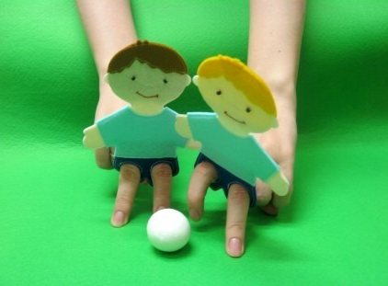
Игра «Футбол».
В игре футболисты бегают по игровому полю, касаясь его ножками-пальчиками.
В эту игру может играть один ребёнок и могут играть несколько детей.
Пальчики в футбол играют.
Все друг друга обгоняют,
Все – бегом, вприпрыжку, вскачь,
Все хотят ударить мяч.
Каждый забивает гол.
Хорошо играть в футбол!

Slide 8
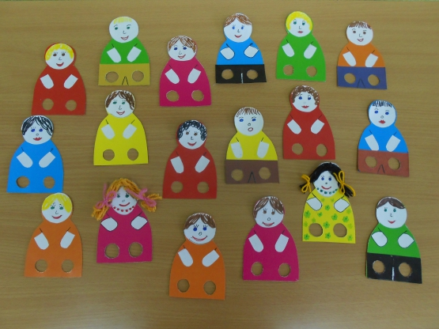
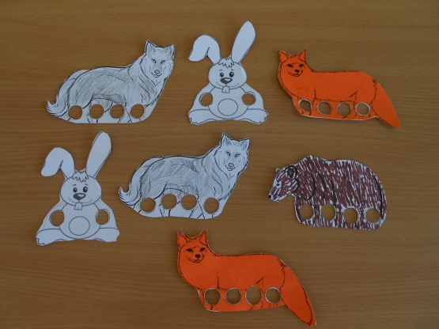
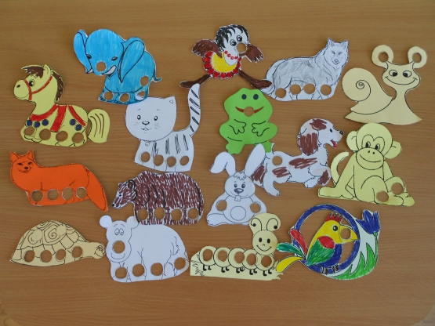
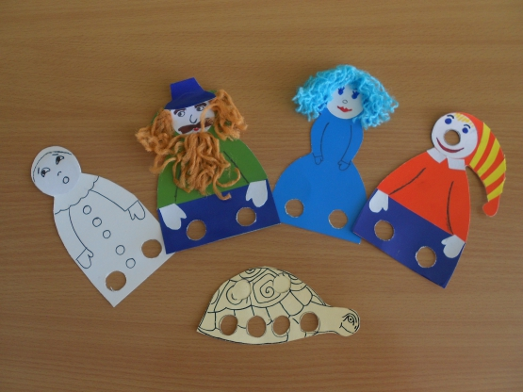
Примерные игры с игрушками «Тантамаресками»:
* Игра «Детский сад»: пальчики стараются, играют, развиваются.
* Игра «Футбол»: «футболисты бегают по игровому полю, касаясь его ножками-пальчиками».
* Игра-эстафета «Кто быстрее добежит до финиша». При выполнении этого упражнения дети выполняют точечные движения пальчиками по поверхности стола.
«Человечки на двух ножках маршируют по дорожке».
«Человечки на двух ножках побежали по дорожке».
«Человечки на двух ножках стали прыгать по дорожке».
* Игра «Автомобильные гонки»
* Игра «Кто живет в лесу»: дети описывают животных (как называется животное, хищник или травоядное, грызун, всеядное; чем питается, где живет и т. д.) и выполняют игровые действия (например, «лиса охотится за зайцем», «Серый волк бежит по лесу, а за ним бежит лиса», «лягушки прыгают и ловят мух», гусеницы и улитки ползают по травке», «Зайчики скачут по полянке», белочки прыгают по веткам и т. д.)
* Игра «Домашние животные»: лошадки, собачки с подвижными хвостиками, котята, и т. д.
* Театральные игры с персонажами сказок.

Slide 9
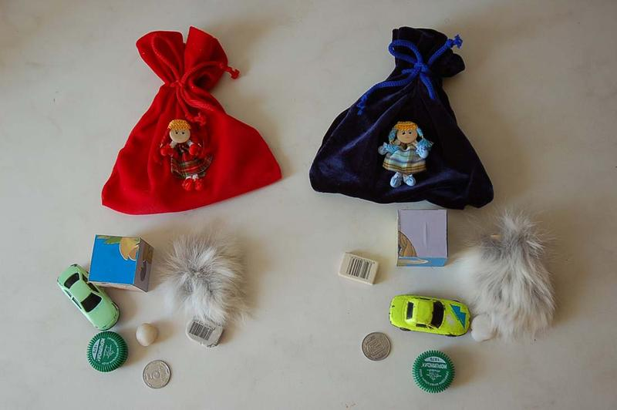
Игры с предметами
Игра «Чудесный мешочек»
Для игры понадобится тканевой мешочек из плотной непрозрачной ткани, в который помещаются разные по форме и фактуре предметы. Предлагаю определить на ощупь каждый предмет, не заглядывая в мешочек.

Slide 10
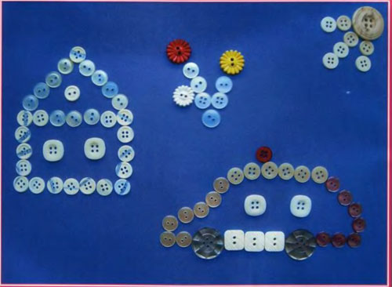
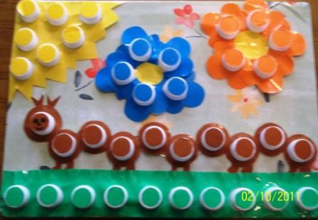
Игра «Мозаика из бросового материала»
Подберите по желанию пуговицы разного цвета и размера или разноцветные пробки от пластиковых бутылок. Выложите рисунок, это может быть неваляшка, бабочка, снеговик, мячики, бусы и т. д. Дома можете предложить ребенку выполнить по вашему образцу. После того, как ребенок научится выполнять задание без вашей помощи, предложите ему придумывать свои варианты рисунков.
Игра «Шагаем в пробках»
Но не стоит далеко убирать пробки, они могут помочь нам еще и в развитии мелкой моторики и координации пальцев рук. Предлагаю устроить «лыжную эстафету». Две пробки от пластиковых бутылок кладем на столе резьбой вверх. Это — «лыжи». Указательный и средний пальцы встают в них, как ноги. Двигаемся на «лыжах», делая по шагу на каждый ударный слог.
Мы едем на лыжах, мы мчимся с горы,
Мы любим забавы холодной зимы.
А если забыли стихотворение про «лыжи», тогда вспомним всем известное… Какое? Ну, конечно!
Мишка косолапый, по лесу идёт…

Slide 11
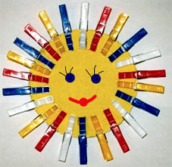
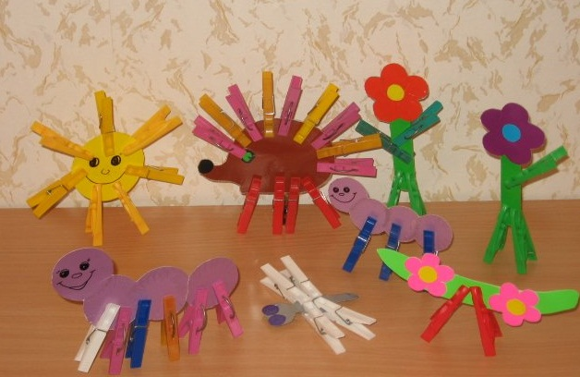

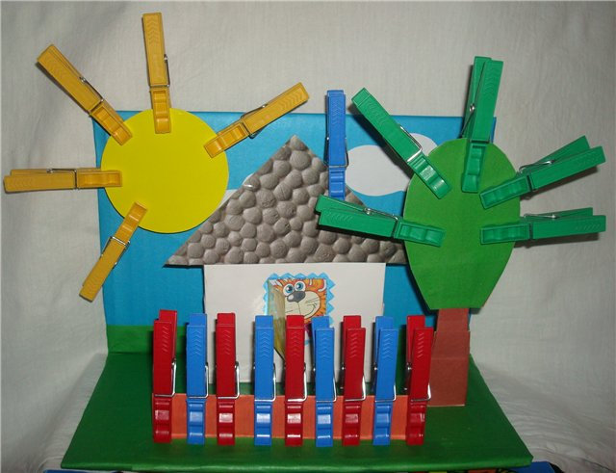
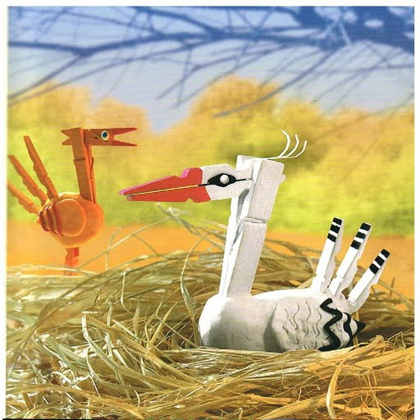
«Игры с прищепками»
С прищепками можно экспериментировать и придумывать различные игры на ходу.
Для игры понадобятся, в первую очередь, конечно, обычные бельевые прищепки. Кроме этого вам могут пригодиться фигурки из картона (прямоугольник, круг, квадрат, треугольник, фигурки животных).
Использовать прищепки в качестве конструктора. Из них можно смастерить самолётик, ёжика, забавных человечков, бабочку, паука и много ещё всего. Эта игра очень творческая, а потому, прекрасно развивает детское воображение.

Slide 12
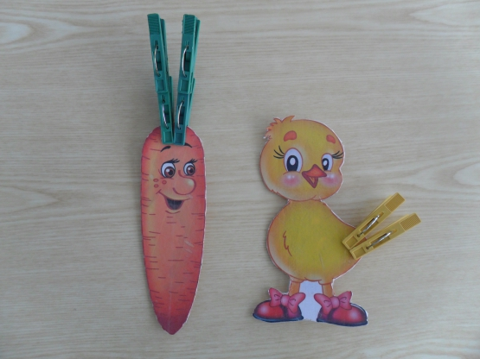
Хвосты: Прищепки могут выступать в роли хвостов. Достаточно вырезать различные силуэты: рыбки, птички, петушка, собачки, кошки и т. д.
Ушки: Прищепки могут играть роль ушек – например, у зайца. Нарисуйте и вырежьте силуэт зайца (без ушей). А затем предложите ребенку догадаться, чего не хватает у зайчика и доделать его.
Человечки: На плотной бумаге нарисуйте, а затем и вырежьте силуэты девочек и мальчиков (без рук и без ног, но в платьицах и рубашечках). Вместо ног и рук малышу нужно подставлять прищепки.
Все эти игры развивают не только пальцы, но и формируют пространственно-образное мышление, чувственное восприятие, творческую фантазию и логику. Развивая движения пальцев рук, мы тем самым способствуем развитию интеллектуальных и мыслительных процессов ребенка, становлению его речи.

Slide 13
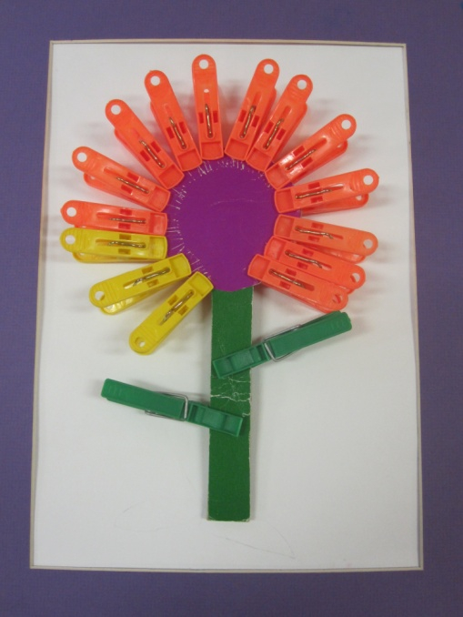
Цветы
Наши алые цветы
Распускают лепестки
Локти прижаты друг к другу, кисти сомкнуты в виде лодочки перед лицом, затем раскрываются в виде чашки.
Ветерок чуть дышит,
Лепестки колышет.
Кисти делают движения по часовой, против часовой стрелки.
Наши алые цветки
Закрывают лепестки,
Тихо засыпают ,
Головой качают.
Кисти рук наклоняются вправо и влево.
Затем дайте детям заготовки серединок цветков разных цветов. Дети прикрепляют лепестки, подбирая по цвету серединки из прищепок. Главное научить деток нажимать на прищепку так, чтобы она открылась и удерживать в этом положении, чтобы успеть прикрепить на заготовку.

Slide 14
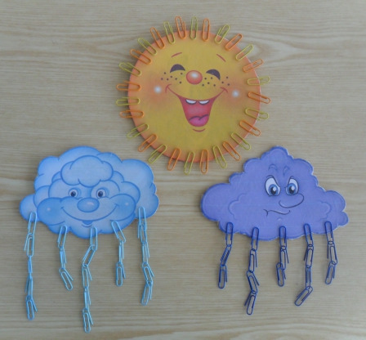
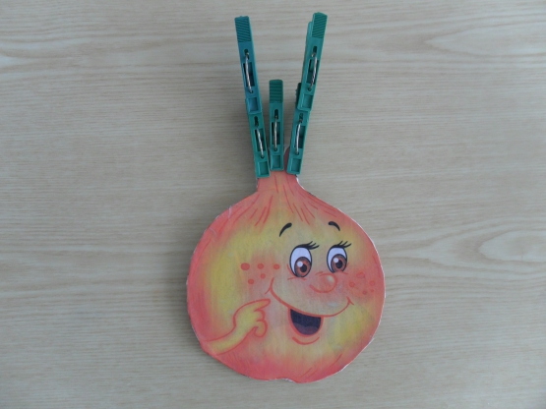
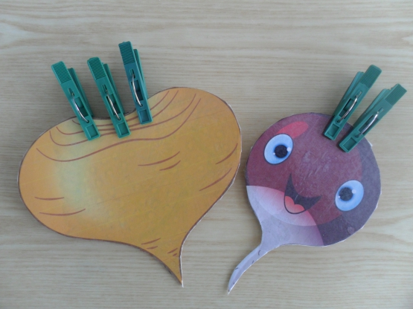
Игры со скрепками
Игра «ЧТО НЕ ДОРИСОВАЛ ХУДОЖНИК?»
Предложить детям внимательно посмотреть на плоскостную игрушку. Затем дети должны рассказать, что забыл нарисовать художник. Предложить детям исправить ошибки, воспользовавшись скрепками или прищепками, подходящими по цвету.

Slide 15
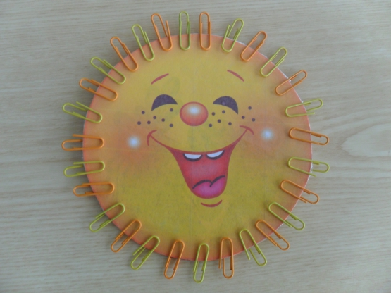
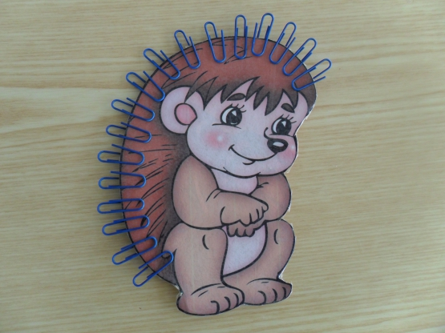
Игра «ВЕСЕЛОЕ СОЛНЫШКО»
Наше солнышко потеряло свои лучики. Какого цвета лучи у солнышка?
Давайте поможем солнышку снова ярко засветить.
Игра «ПОМОГИ ЕЖИКУ»
"Не портной, а всю жизнь ходит с иголками" Кто это? Поможем нашему портному Ежику собрать свои иголки.

Slide 16
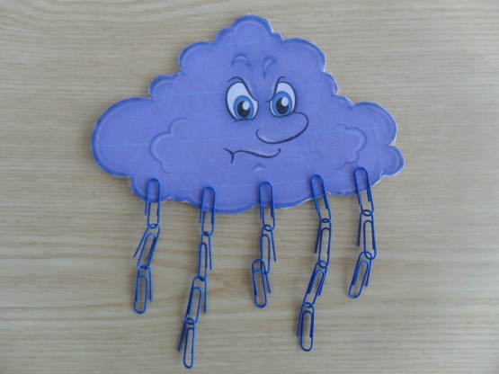
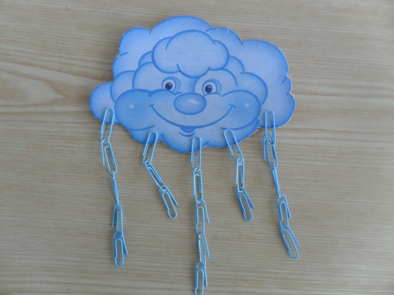
Игра "ЗАБАВНЫЕ ТУЧКИ"
Надо мною, над тобою,
Пролетел мешок с водою,
Наскочил на дальний лес,
Прохудился и исчез.
Присоедини к тучке дождинки. Какая тучка (хмурая, сердитая, осенняя) Какой дождь из этой тучки (холодный, неприятный.)
А из этой тучки какой дождик льет? (теплый, летний, грибной.)

Slide 17
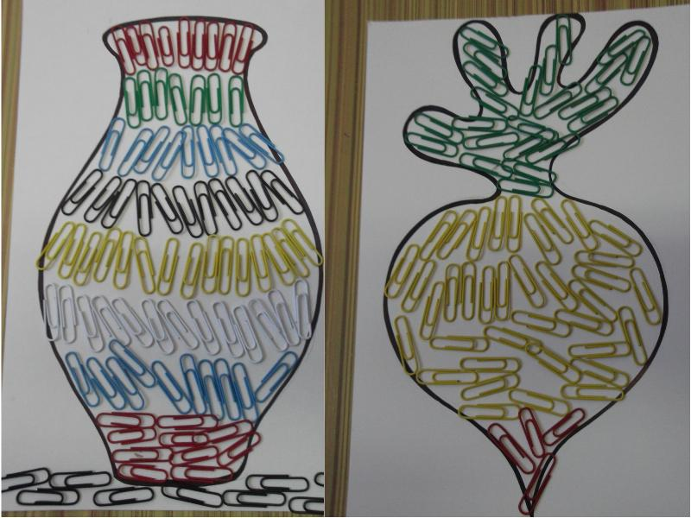
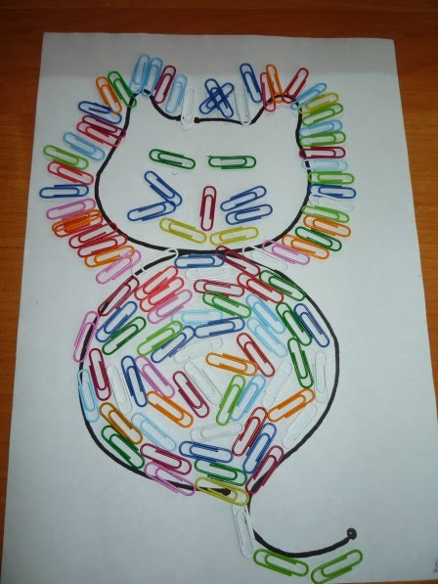
Игра-раскраска
Художник нарисовал только контур предметов. Раскрасьте предметы с помощью скрепок.

Slide 18
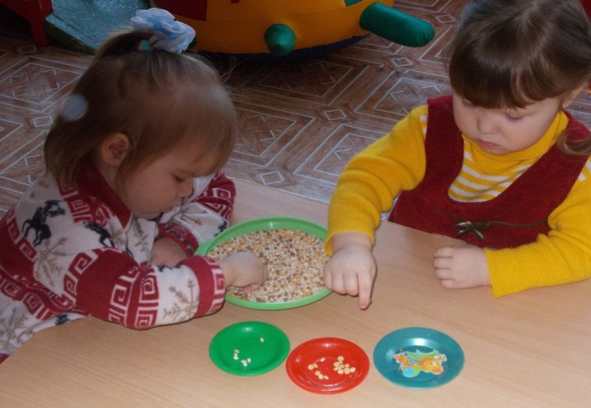
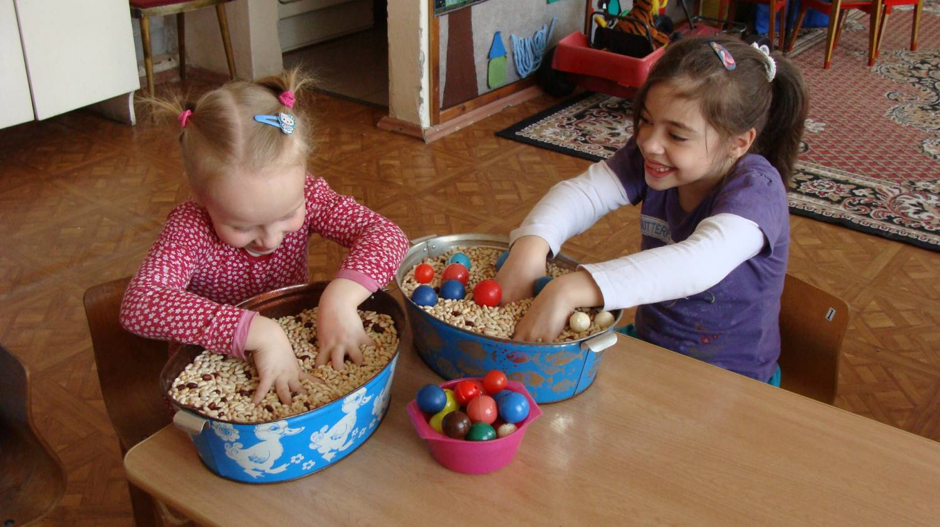
Игры с крупой
Игра «Золушка»
Перед вами лежат перемешанные семена гороха, фасоли и киндер – игрушки. За 30 секунд, вы должны их рассортировать. Когда ребенок научится делать это достаточно быстро, можно усложнить задание: например, завязать ему глаза.
Сенсорное развитие и развитие мелкой моторики в таких играх неразрывно связаны друг с другом. Предложите ребёнку, а сейчас попробуйте сами, выполнить вот такое упражнение – надо взять одну фасолинку большим и указательным пальцем, потом большим и средним, потом – большим и безымянным… получается? А деткам это выполнить очень трудно! Ну, а если дома Вы будете устраивать вот такие тренировки, то мелкая моторика вашего ребёнка будет развиваться гораздо быстрее. А если в конце игры ребёнок откопает «клад» (маленькая игрушка или конфета, поверьте, восторгу не будет предела)!
Я крупу перебираю,
Мамочке помочь хочу
Я с закрытыми глазами,
Рис от гречки отличу.

Slide 19
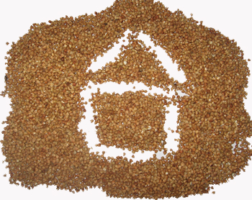
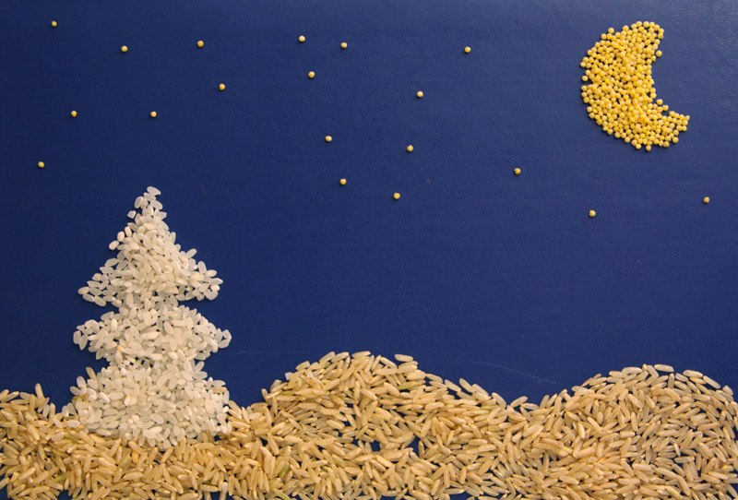
Игра «Рисуем на крупе»
Возьмите плоское блюдо с ярким рисунком. Тонким равномерным слоем рассыпьте по нему любую мелкую крупу. Проведите пальчиком по крупе. Получится яркая контрастная линия. Попробуйте нарисовать какие-нибудь предметы (забор, дождик, волны, буквы). Такое рисование способствует развитию не только мелкой моторики рук, но и массажирует пальчики Вашего малыша. И плюс ко всему развитие фантазии и воображения.

Slide 20
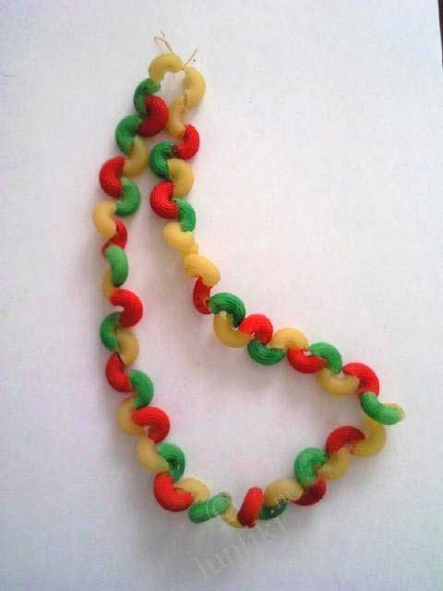
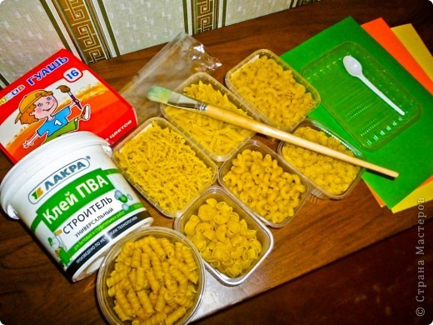
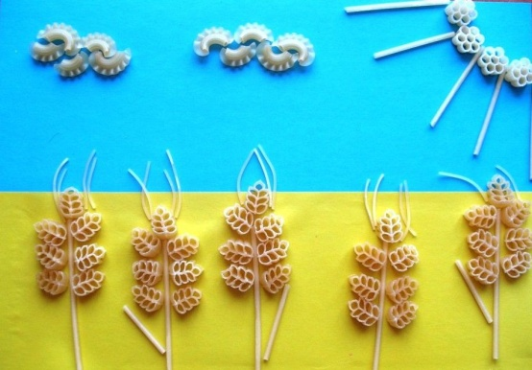
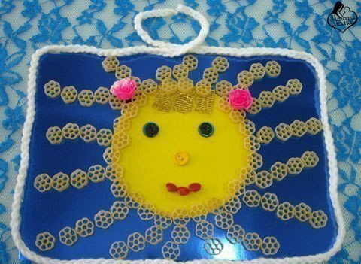
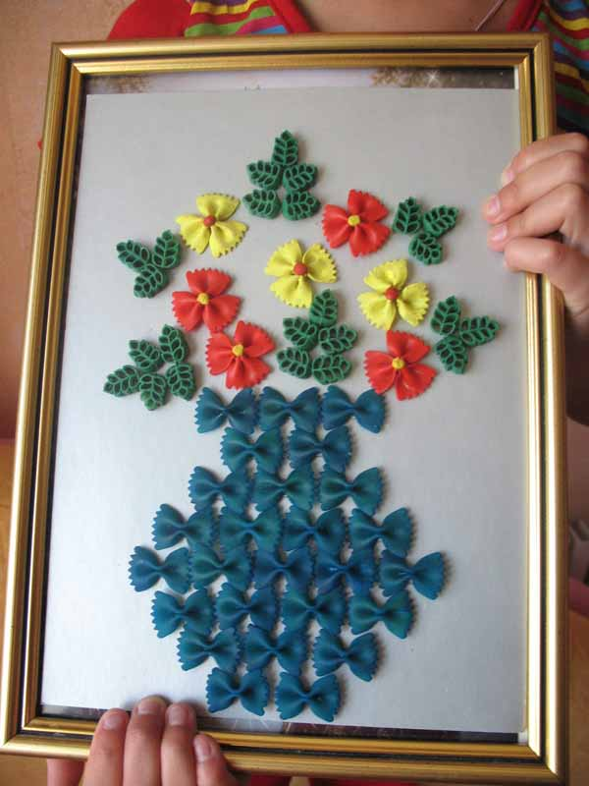
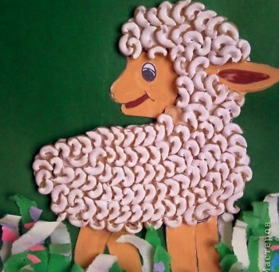
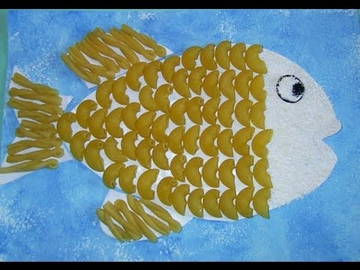
Игры с макаронными изделиями
Для этих игр нужны разные макаронные изделия, клей ПВА, кисточка, гуашь, картон, фантазия и творчество.

Slide 21







Игры с солёным тестом
Тесто – удивительно пластичный материал для лепки разных фигур. Он нежный, мягкий, не пачкает рука. Из него можно лепить: фрукты, овощи, хлеба-булочные изделия, животных, насекомых, человечков, делать различные панно и др.
Поделки из солёного теста хранятся долго, ими можно играть.
Рецепт приготовления теста прост: два стакана муки, один стакан соли, один стакан воды (ее можно подкрасить, две столовые ложки растительного масла – все перемешать, чуть подогреть и получите мягкий комок. Лепите на здоровье!

Slide 22




Игры с песком
Настольные мини-песочницы («песочные бассейны») из пластиковых контейнеров. Они удобны для выполнения заданий с мелким раздаточным материалом, таким как, семечки, горох, бобы, макароны, бусинки, пуговицы.
«Графика на песке»
Рисование на сухом, затем сыром песке пальцами, ладонями, ребром ладони, предметами.
«Строительство из песка»
- Лепка плоскостных фигур путём выдавливания песка пальцами, ладонями, кулачками;
- Лепка объёмных фигур;
- Лепка пальцами с помощью предметов и без них.

Slide 23
Сегодня мы Вас познакомили лишь с малой частью того, чем Вы можете занять Ваш досуг с ребёнком дома. Включайте свою фантазию и самое главное, не уставайте постоянно разговаривать со своим ребёнком , называйте все свои действия, явления природы, цвета и формы. Пусть ребенок находится в постоянном потоке информации, не сомневайтесь, это его не утомит. Чем непринужденнее будет обучение, тем легче и быстрее оно будет проходить. Побуждайте ребенка к игре, насколько возможно, играйте с ним в развивающие и веселые игры. Участвуйте в игровом процессе. Это будет отличным способом для установления более прочной связи между Вами и Вашим ребенком!
Конечно, развитие мелкой моторики – не единственный фактор, способствующий развитию речи. Если у ребенка будет прекрасно развитая моторика, но с ним не будут разговаривать, то и речь ребёнка будет недостаточно развита. То есть необходимо развивать речь ребенка в комплексе: много и активно общаться с ним в быту, вызывая его на разговор, стимулируя вопросами, просьбами. Необходимо читать ребенку, рассказывать обо всем, что его окружает, показывать картинки, которые дети обычно с удовольствием рассматривают. И плюс к этому, развивать мелкую моторику рук.
Главное – учитывать индивидуальные особенности ребенка, его возраст, настроение, желание, возможности.

Slide 24

Спасибо за внимание

